Slide 1
Herhaling hoofdstuk 3: Krachten
Zwaartekracht F_{z} grijpt aan in zwaartepunt Z.
Normaalkracht F_{n} grijpt aan op contactoppervlak.
Spankracht F_{s} grijpt aan op contactpunt.
Normaalkracht en spankracht zijn ‘flexibele’ krachten: passen zich aan om evenwicht te krijgen.
F_{n}
F_{s}
.
F_{s}
.
Z
Z
F_{n}
.
Z
F_{z}
F_{z}
F_{z}

Slide 2
§3.4: Krachten in evenwicht
Evenwicht: $\sum{F}=0$
Voorbeeld: construeer de ontbrekende krachten zodat er evenwicht is
F₃
F₂
F₂
F₁
F₁
F₃?

Slide 3
Krachten optellen d.m.v. rekenen
Krachten optellen: $\sum{F}$ betekent $\sum{F_{x}}$ en $\sum{F_{y}}$
F_{12,y}
F₁₂
$$F12,y=F1,y+F2,y$$
F_{2,y}
$$F12,x=F1,x+F2,x$$
(let op mintekens)
F_{1,y}
F₂
$$F12=\sqrt{F12,x2+F12,y2 }$$
F₁
F_{12,x}
F_{1,x}
F_{2,x}

Slide 4
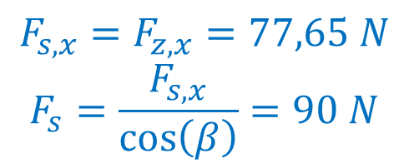
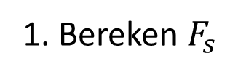
Krachten op helling
Een blok wordt op een gladde helling ($F_{w}$=0) omhoog gehouden met een spankracht d.m.v. een touw
1. Bereken $F_{s}$
F_{s}?
$$F_{z,x}=F_{z}\sin\left(α\right)=77,65 N$$
$$F_{z,y}=F_{z}\cos\left(α\right)=289,8 N$$
$$=30°
$$F_{s,x}=F_{z,x}=77,65 N$$
$$F_{s}=\frac{F_{s,x}}{\cos\left(β\right)}=90 N$$
F_{z,x}
$$α$$
2. Is $F_{N}$ groter dan $F_{z,y}$ , 0, of kleiner dan $F_{z,y}$?
$α$=15°
F_{z,y}
F_{z}=300 N
Kleiner, want $F_{s}$ heeft ook nog een y-component: $F_{z,y}=F_{N}+F_{s,y}$

Slide 5
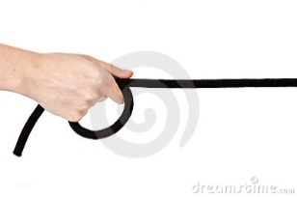
§3.5 en §3.6: Eerste en tweede wet van Newton
1e wet van Newton: geen resulterende kracht, dan staat een voorwerp stil, of beweegt het met constante snelheid in een rechte lijn
F_{res} = 0 ↔ v is constant (v=0 is ook constant!)
2e wet van Newton: F_{res}=m⋅a
Vaak gebruikt in combinatie met vergelijkingen/ grafieken voor eenparig versnelde bewegingen:
a
F_{touw}
F_{s}
a = Δv/Δt (raaklijn in v-t grafiek)
F_{w}
F//
F_{res}=F_{touw}-F// - F_{w}
F_{z}
F┴
F_{res} = F_{s} - F_{z}
F_{z}

Slide 6
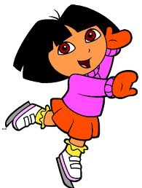
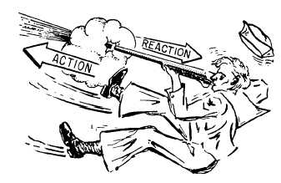
§3.7: Derde wet van Newton
3e wet van Newton: als voorwerp A een kracht uitoefent op voorwerp B, dan oefent B een tegengestelde en even grote kracht uit op A.
F_{n}: van grond op blok
.
Z
F_{z}: van aarde op blok
F_{gewicht}: van blok op grond
(reactiekracht van F_{n})
F_{gew}=F_{n} geldt altijd!
F_{z}=F_{gew} geldt alleen als a=0!
F_{g}: van blok op aarde
(reactiekracht van F_{z})

Slide 7
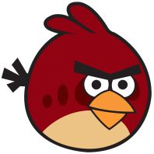


Herhaling hoofdstuk 7: Cirkelbewegingen
eenparige cirkelbeweging: de baansnelheid is constant, ofwel in elk tijdsinterval Δt legt het voorwerp een even grote afstand af
v
v
v
Tijd voor 1x rond (360 °):
omlooptijd: $T$
v
$$r$$
v
Totale afgelegde weg in 1x rond:$2πr$
v
360°
Baansnelheid: $v=\frac{2πr}{T}$
v
Frequentie ($f$) = aantal omlopen (rondjes) per seconde
v
$$f=\frac{1}{T}$$
$[f$] = Hz
[$T$] = s
Toerental (n) = aantal omwentelingen (rondjes) per minuut
$[n$] = RPM (revolutions per minute; rondjes per minuut))

Slide 8
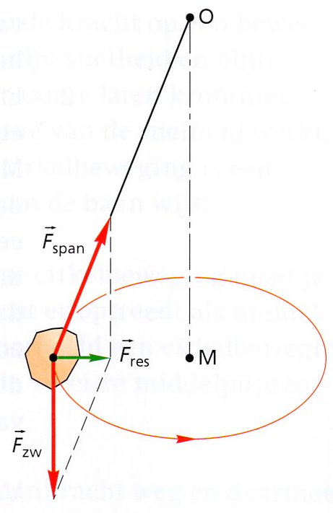
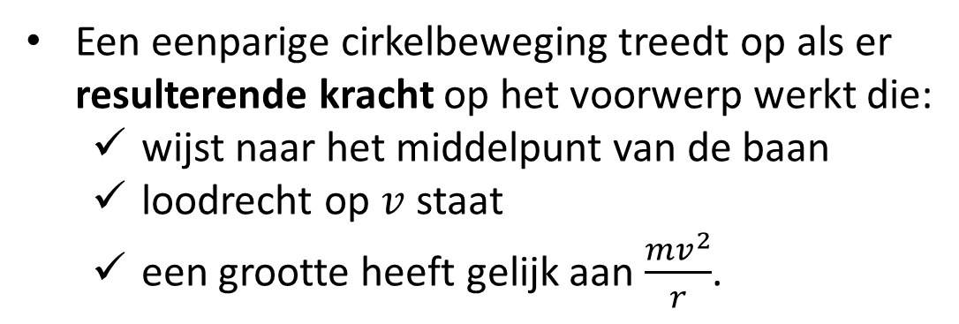
§7.2: Middelpuntzoekende kracht
Een eenparige cirkelbeweging treedt op als er resulterende kracht op het voorwerp werkt die:
wijst naar het middelpunt van de baan
loodrecht op $v$ staat
een grootte heeft gelijk aan $\frac{mv^{2}}{r}$.
Deze resulterende kracht (!!) noemen we
de middelpuntzoekende kracht:
$$F_{mpz}=\frac{mv^{2}}{r}$$
In opgaven: vaak combineren van vergelijkingen $v=\frac{2πr}{T}$ en $F_{mpz}$
F_{mpz} is dus geen “echte” kracht maar er is altijd een andere kracht, of een combi van krachten, die de rol speelt van middelpuntzoekende kracht. Vaak: F_{s}(&F_{z}), F_{schuifweerstand}, F_{gravitatie}

Slide 9
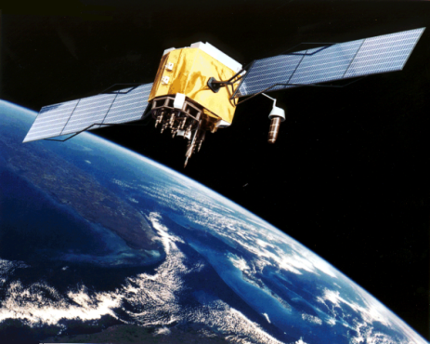
§7.3: Gravitatiekracht
Gravitatiekracht: de kracht die elke twee voorwerpen dankzij hun massa op elkaar uitoefenen.
m₁
m₂
F_{g}
F_{g}
r
$F_{g}=G\frac{m_{1}m_{2}}{r^{2}}$. Waarde van G zie Binas Tabel 7
Voor satellieten geldt: ${F_{mpz}=F}_{g}$ en ook $v=\frac{2πr}{T}$
- geostationair: T is omlooptijd van aarde!
- polair: baan gaat over beide polen
Let op (meest gemaakte fouten): neem $r$ van middelpunt tot middelpunt, en vergeet niet km’s om te rekenen!

